Slide 1


Лекция 5
Нормализация
логической модели данных
©Монахов В.И.

Slide 2
Нормализация логической модели данных
Основные этапы проектирования БД
1. Логическое проектирование БД – создание непротиворечивого и эффективного отображения реальных объектов предметной области в абстрактные объекты модели данных
2. Физическое проектирование БД - преобразование представления абстрактных объектов логической модели в структуры данных конкретной СУБД для обеспечения эффективности выполнения запросов

Slide 3
Нормализация логической модели данных
Задачи логического проектирования
1. Выбор отношений и составляющих их атрибутов
2. Выполнение нормализации отношений логической модели
Нормализация – метод получения эффективной логической модели
Нормализованная модель данных позволяет:
минимизировать дублирование данных
без проблем выполнять операции изменения данных

Slide 4
Нормализация логической модели данных
Основные принципы нормализации
Существует несколько видов нормальных форм
Каждой форме соответствует набор ограничений
Каждая следующая нормальная форма в некотором смысле лучше (эффективней) предыдущей
При переходе к следующей нормальной форме свойства предыдущих нормальных форм сохраняются

Slide 5
Нормализация логической модели данных
Основные виды нормальных форм
первая нормальная форма (1НФ)
вторая нормальная форма (2НФ)
третья нормальная форма (3НФ);
нормальная форма Бойса-Кодда (БКНФ)
четвертая нормальная форма (4НФ);
пятая нормальная форма, или нормальная форма проекции-соединения (5НФ)

Slide 6
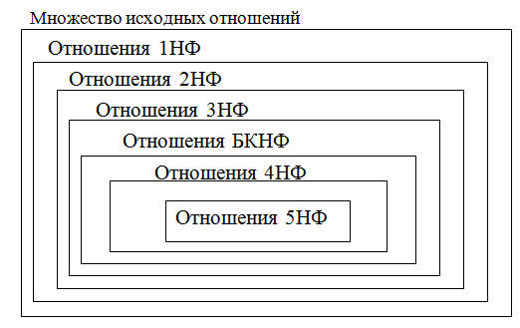
Нормализация логической модели данных
Вложенная структура нормальных форм

Slide 7
Нормализация логической модели данных
Суть процесса нормализации
Нормализация выполняется путем декомпозиции (разбиения) отношения,
находящегося в предыдущей нормальной форме, в два или более отношений, удовлетворяющих требованиям (ограничениям) следующей нормальной формы
В каждой новой форме получается
большее количество
более простых отношений

Slide 8
Нормализация логической модели данных
Цели и принципы нормализации
Цель - получение эффективных структур данных для:
экономии места, занимаемого данными
минимизации количества операций
при изменениях данных
Основные принципы построения эффективной модели
информация об одном объекте хранится в одном месте
изменение данных одного объекта - одна операция

Slide 9
Нормализация логической модели данных
Пример
Модель включает информацию о сотрудниках
и выполняемых ими работах.
Каждый сотрудник может участвовать в нескольких проектах, выполняя в каждом из них одну из работ.
Каждый проект имеет уникальный номер и включает перечень работ.
Каждый сотрудник имеет уникальный табельный номер.
Оклад сотрудника определяется тарифным разрядом.

Slide 10
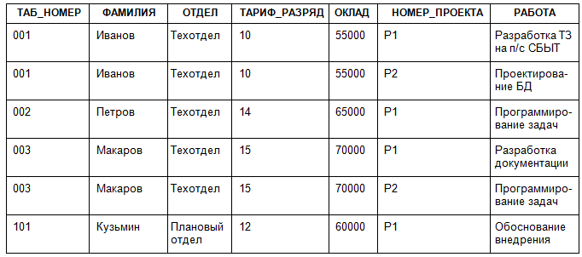
Нормализация логической модели данных
Таблица отношения Проекты-Сотрудники

Slide 11
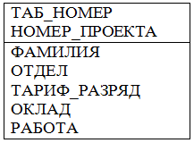
Нормализация логической модели данных
Отношение Проекты-Сотрудники
Первичный ключ: ТАБ_НОМЕР + НОМЕР_ПРОЕКТА

Slide 12
Нормализация логической модели данных
В процессе нормализации
важное место занимает
понятие
функциональных зависимостей

Slide 13
Нормализация логической модели данных
Функциональная зависимость
В отношении R атрибут Y функционально зависит
от атрибута X (X и Y могут быть составными)
в том и только в том случае,
если каждому значению X соответствует
в точности одно значение Y :
X ⇒ Y
Пример ТАБ_НОМЕР ⇒ ФАМИЛИЯ
«Фамилия зависит от Табельного номера»
или
«Табельный номер определяет Фамилию»

Slide 14
Нормализация логической модели данных
Полная функциональная зависимость
Функциональная зависимость X ⇒Y называется полной, если атрибут Y не зависит функционально
от любого подмножества X ′ ∈ X
∀ X′ X′ ⇒ Y
Х – множество атрибутов X′ - его подмножество
Пример КОД_ПРОДУКЦИИ + СОРТ ⇒ ЦЕНА
КОД_ПРОДУКЦИИ ⇒ ЦЕНА
СОРТ ⇒ ЦЕНА

Slide 15
Нормализация логической модели данных
Транзитивная функциональная зависимость
Функциональная зависимость X ⇒Y называется транзитивной, если существует такой атрибут Z,
что имеются функциональные зависимости
X ⇒Z и Z ⇒Y
Пример. Сотрудник с Таб.номером 0105 занимает Должность программист
и имеет Оклад 40000
X (Таб.номер) ⇒ Y (Оклад) - транзитивная зависимость
через атрибут Z - Должность

Slide 16
Нормализация логической модели данных
Свойства атрибутов
Ключ (потенциальный ключ) – атрибут или группа атрибутов, которые могут быть первичным ключом
Пример. ТАБ_НОМЕР+НОМЕР_ПРОЕКТА
Неключевой атрибут - любой атрибут отношения, не входящий в состав потенциального ключа
(в частности, первичного)
Пример. РАБОТА, ОКЛАД
Взаимно независимые атрибуты
Два или более атрибута взаимно независимы, если ни один из этих атрибутов не является функционально зависимым от других
Пример. РАБОТА, ТАРИФ_РАЗРЯД

Slide 17
Нормализация логической модели данных
Функциональные зависимости в примере
ТАБ_НОМЕР ⇒ ФАМИЛИЯ
ТАБ_НОМЕР ⇒ ОТДЕЛ
ТАБ_НОМЕР ⇒ ТАРИФ_РАЗРЯД
ТАБ_НОМЕР ⇒ ОКЛАД
ТАБ_НОМЕР + НОМЕР_ПРОЕКТА ⇒ РАБОТА
ТАРИФ_РАЗРЯД ⇒ ОКЛАД

Slide 18
Нормализация логической модели данных
Первая нормальная форма
Отношение находится в 1-й нормальной форме (1НФ) тогда и только тогда, когда
все атрибуты содержат атомарные (логически
неделимые) значения
нет повторяющихся экземпляров (строк)
нет повторяющихся групп атрибутов
нет атрибутов, хранящих разные по смыслу
значения

Slide 19
Нормализация логической модели данных
Приведение к 1 НФ
Для приведения отношения к 1НФ следует:
разделить сложные атрибуты на атомарные
для повторяющихся групп атрибутов создать новое отношение и перенести в него все повторяющиеся атрибуты
выбрать в новом отношении первичный ключ
установить связь между новым отношением (оно будет родительским) и прежним (дочерним)

Slide 20
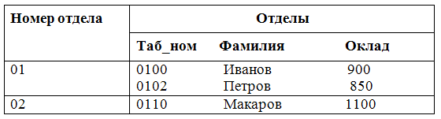
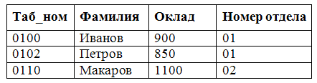
Нормализация логической модели данных
Ненормализованное отношение
(наличие колонок, имеющих табличные значения)
Нормализованное отношение

Slide 21
Нормализация логической модели данных
Первая нормальная форма
Отношение из примера находится в 1НФ,
т.к. удовлетворяет всем ее ограничениям

Slide 22
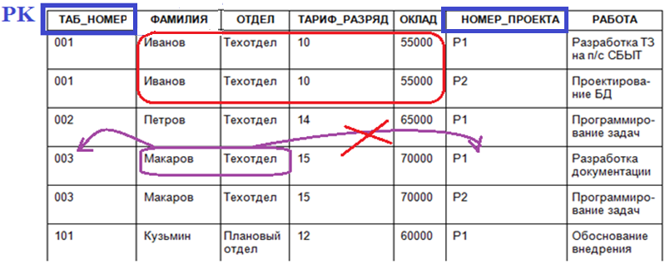
Нормализация логической модели данных
Проблемы первой нормальной формы
Недостатки исходного нормализованного отношения:
1) избыточность: для каждого сотрудника указана фамилия,
название отдела, тарифный разряд и оклад в кортежах
по всем проектам, в которых он участвует
2) зависимость атрибутов от части первичного ключа :
ТАБ_НОМЕР ⇒ ФАМИЛИЯ
ТАБ_НОМЕР ⇒ ОТДЕЛ
Это приводит к аномалиям при обновлениях

Slide 23
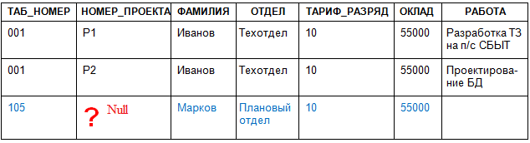
Нормализация логической модели данных
Проблемы 1НФ при добавлении
1) INSERT -> Нельзя в отношение ПРОЕКТЫ-СОТРУДНИКИ вставить кортеж,
описывающий сотрудника, который еще не выполняет никакого проекта (первичный ключ не может содержать неопределенное значение)

Slide 24
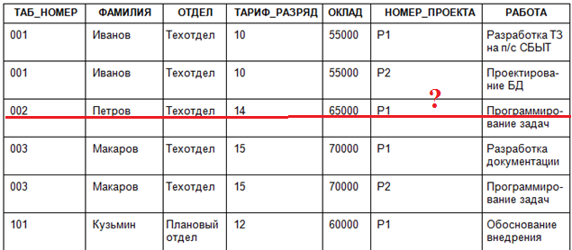
Нормализация логической модели данных
Проблемы 1 НФ при удалении
2) DELETE -> При удалении кортежа с последней работой данного сотрудника не только разрушается связь данного сотрудника с данным проектом,
но и утрачивается информация об этом сотруднике

Slide 25
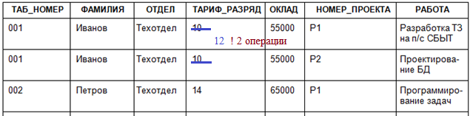
Нормализация логической модели данных
Проблемы 1 НФ при обновлении
3) UPDATE -> При переводе сотрудника на другой тарифный разряд необходимо модифицировать все кортежи, описывающие этого сотрудника
Такие аномалии устраняются путем нормализации -– приведением отношений к 2НФ

Slide 26
Нормализация логической модели данных
Вторая нормальная форма
Отношение находится во 2-й нормальной форме (2НФ)
в том и только в том случае,
когда находится в 1НФ
и каждый неключевой атрибут полностью зависит
от первичного ключа
В отношении ПРОЕКТЫ-СОТРУДНИКИ есть зависимости от части первичного ключа:
TAБ_НОМЕР ⇒ ФАМИЛИЯ
TAБ_НОМЕР ⇒ ОТДЕЛ
TAБ_НОМЕР ⇒ ТАР_РАЗРЯД
TAБ_НОМЕР ⇒ ОКЛАД

Slide 27
Нормализация логической модели данных
Перевод 1НФ 2НФ
Выполнить декомпозицию исходного отношения в несколько более простых отношений в соответствии с функциональными зависимостями от части ключа:
создать новое отношение и перенести в него атрибуты, которые зависят только от части первичного ключа, вместе с ключевым атрибутом
задать в новом отношении ключевой атрибут
установить связь (идентифицирующую) от нового отношения к прежнему
Notes:
1НФ

Slide 28
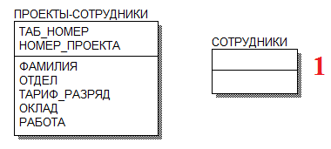
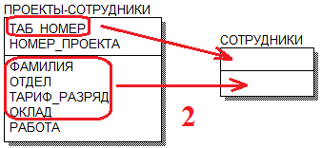
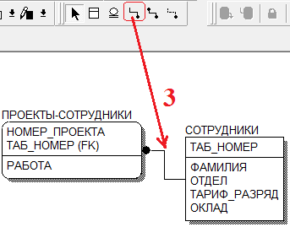
Нормализация логической модели данных
Пример. Переход к 2НФ
Декомпозиция отношения ПРОЕКТЫ-СОТРУДНИКИ в два отношения:
- новое СОТРУДНИКИ
- измененное ПРОЕКТЫ-СОТРУДНИКИ
1. Создать новое отношение
2. Перенести в новое отношение атрибуты, зависящие от части ключа
3. Установить идентифицирующую связь от нового отношения к прежнему
Notes:
1НФ

Slide 29
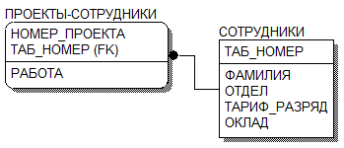
Нормализация логической модели данных
Модель 2 НФ
Функциональные зависимости:
СОТРУДНИКИ
ТАБ_НОМЕР ⇒ ФАМИЛИЯ
ТАБ_НОМЕР ⇒ ОТДЕЛ
ТАБ_НОМЕР ⇒ ТАРИФ_РАЗРЯД
ТАБ_НОМЕР ⇒ ОКЛАД
ТАРИФ_РАЗРЯД ⇒ ОКЛАД
ПРОЕКТЫ-СОТРУДНИКИ
ТАБ_НОМЕР + НОМЕР_ПРОЕКТА ⇒ РАБОТА
Каждое из этих двух отношений находится во 2НФ, и в них устранены отмеченные выше аномалии

Slide 30
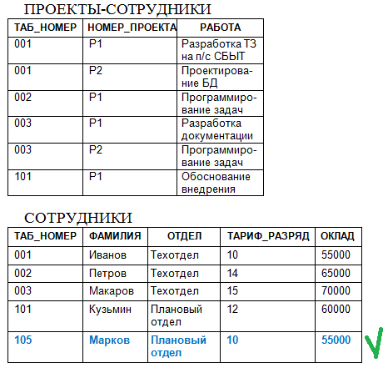
Нормализация логической модели данных
2 НФ Добавление сотрудника
1) INSERT -> Можно добавить информацию о новом сотруднике без привязки к какому-то проекту

Slide 31
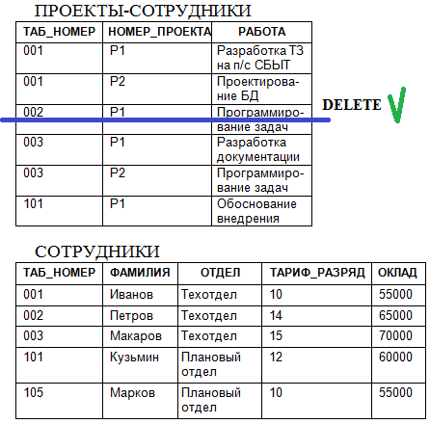
Нормализация логической модели данных
2 НФ. Удаление работы сотрудника
2) DELETE -> При удалении кортежа с последней работой данного сотрудника разрушается только связь данного сотрудника с данным проектом, но НЕ УТРАЧИВАЕТСЯ информация об этом сотруднике

Slide 32
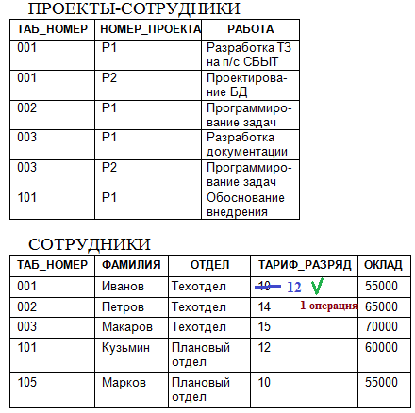
Нормализация логической модели данных
2 НФ. Изменение информации о сотруднике
3) UPDATE -> При изменении разряда сотрудника необходимо модифицировать только один кортеж этого сотрудника

Slide 33
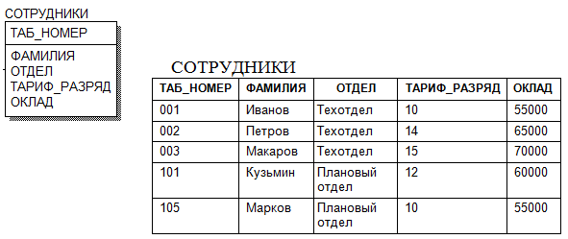
Нормализация логической модели данных
Проблемы второй нормальной формы
Проблемы являются следствием
транзитивной функциональной зависимости
ТАБ_НОМЕР ⇒ ОКЛАД
Оклад сотрудника является характеристикой не сотрудника, а разряда, который назначен сотруднику

Slide 34
Нормализация логической модели данных
Проблемы второй нормальной формы
Модель 2НФ с транзитивной зависимостью имеет недостатки:
1) дублирование данных об окладе для всех сотрудников, имеющих одинаковый разряд (обновление требует многих операций)
2) проблемы в операциях с сотрудниками

Slide 35
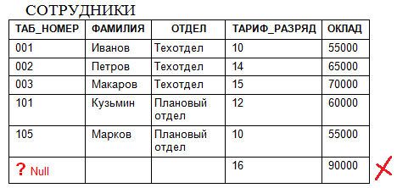
Нормализация логической модели данных
Проблемы 2НФ при добавлении
1) INSERT -> Нельзя добавить в БД информацию о новом тарифном разряде, до тех пор, пока на этот разряд не назначен хотя бы один сотрудник (первичный ключ не может содержать неопределенное значение)

Slide 36
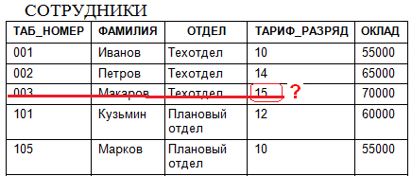
Нормализация логической модели данных
Проблемы 2НФ при удалении
2) DELETE -> При удалении кортежа, описывающего последнего сотрудника, имеющего некоторый тарифный разряд,
удаляется и информация об этом разряде

Slide 37
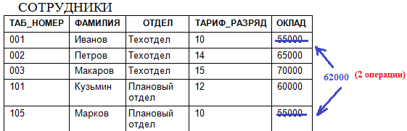
Нормализация логической модели данных
Проблемы 2НФ при изменениях
3) UPDATE -> при изменении окладов по тарифным разрядам необходимо эту операцию повторить для всех сотрудников,
имеющих эти разряды
Проблемы можно устранить переходом к 3НФ

Slide 38
Нормализация логической модели данных
Третья нормальная форма
Отношение находится в третьей нормальной форме (3НФ) в том и только в том случае,
когда находится в 2НФ
и каждый неключевой атрибут нетразитивно зависит от первичного ключа
В отношении СОТРУДНИКИ есть транзитивная зависимость, обусловленная зависимостью между неключевыми атрибутами:
TAБ_НОМЕР ⇒ ОКЛАД
TAБ_НОМЕР ⇒ ТАР_РАЗРЯД ТАРИФ_РАЗРЯД ⇒ ОКЛАД

Slide 39
Нормализация логической модели данных
Перевод 2НФ 3НФ
Выполнить декомпозицию исходного отношения в несколько более простых в соответствие с функциональными зависимостями по неключевым атрибутам:
создать новое отношение
перенести в него атрибуты, которые образуют зависимость по неключевым атрибутам,
задать в новом отношении ключевой атрибут
установить связь (неидентифицирующую)
между новым отношением и прежнем
Notes:
1НФ

Slide 40
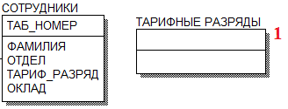
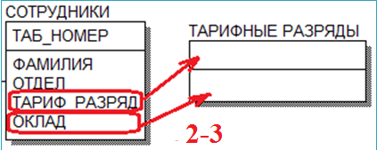
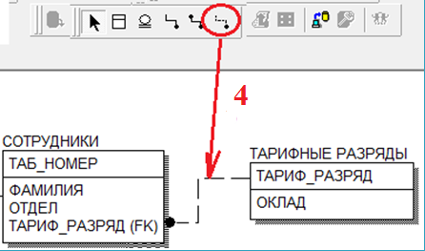
Нормализация логической модели данных
Пример. Переход к 3НФ
Декомпозиция отношения СОТРУДНИКИ в два отношения:
- новое ТАРИФНЫЕ РАЗРЯДЫ
- измененное СОТРУДНИКИ
1. Создать новое отношение
2-3. Перенести в новое отношение неключевые атрибуты, образующие зависимость
4. Установить неидентифицирующую связь от нового отношения к прежнему
Notes:
1НФ

Slide 41
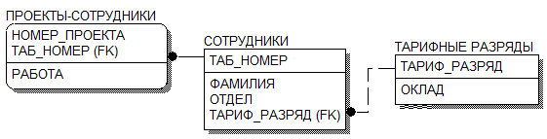
Нормализация логической модели данных
Модель 3 НФ
Функциональные зависимости:
СОТРУДНИКИ
ТАБ_НОМЕР ⇒ ФАМИЛИЯ
ТАБ_НОМЕР ⇒ ОТДЕЛ
ТАБ_НОМЕР ⇒ ТАРИФ_РАЗРЯД
ТАРИФНЫЕ РАЗРЯДЫ
ТАРИФ_РАЗРЯД ⇒ ОКЛАД
Каждое из этих двух отношений находится в 3НФ,
и в них устранены отмеченные выше аномалии

Slide 42
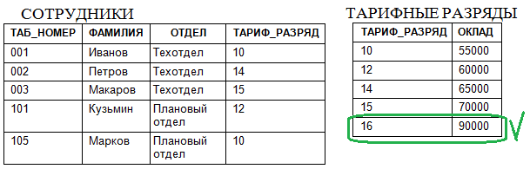
Нормализация логической модели данных
3 НФ. Добавление нового разряда
1) INSERT -> Можно добавить в БД информацию о новом тарифном разряде даже, если этот разряд не назначен ни одиному из сотрудников

Slide 43
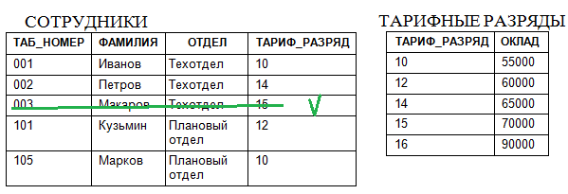
Нормализация логической модели данных
3 НФ. Удаление сотрудника
2) DELETE -> При удалении кортежа с последним сотрудником на некотором разряде разрушается только связь данного разряда с данным сотрудником, но НЕ УТРАЧИВАЕТСЯ информация об этом разряде

Slide 44
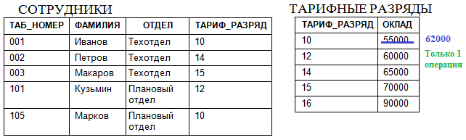
Нормализация логической модели данных
3 НФ. Изменения тарифных разрядов
3) UPDATE -> При изменении окладов по тарифным разрядам эту операцию надо выполнять по 1 разу для каждого разряда

Slide 45
Нормализация логической модели данных
Что дальше ?
На практике третья нормальная форма отношений логической модели данных достаточна в большинстве случаев
Приведением к 3НФ процесс
логического проектирования
реляционной БД
обычно заканчивается !!!

Slide 46
Нормализация логической модели данных
Как делать ЛР 3?
Внимательно прочитать задание
Выписать все атрибуты в одну сущность. Название сущности определить по заданию.
Уметь различать названия частных сущностей и их атрибуты. Включать только атрибуты, а не сущности.
Например, Клиент, Организация – сущности
ФИО, код клиента, Название, адрес организации - атрибуты
Выбрать ключевые атрибуты (никаких идентификаторов не добавлять)
Выписать все функциональные зависимости (полные или частичные) от ключевых атрибутов, также добавить транзитивную зависимость
Показать преподавателю и только после этого выполнять нормализацию
Выполнить преобразование 1НФ -> 2НФ
Выполнить преобразование 2НФ -> 3НФ
Примечание. Каждую нормальную форму
сохранять в отдельном файле

Slide 47
Нормализация логической модели данных
ВОПРОСЫ К ЛЕКЦИИ
Укажите функциональные зависимости в перечне:
№ договора, Арендатор, Адрес помещения, Категория, Цена аренды
Укажите взаимно независимые атрибуты в перечне:
№ договора, Арендатор, Адрес помещения, Категория, Цена аренды
Укажите транзитивную зависимость в перечне:
№ договора, Арендатор, Адрес помещения, Категория, Цена аренды
4. Назовите свойства (ограничения) отношения в 1НФ
5. Какие зависимости устраняются при переходе к 2НФ ?
6. Назовите новое свойство отношения в 2НФ
7. Какие зависимости устраняются при переходе к 3НФ ?
8. Назовите новое свойство (ограничение) отношения в 3НФ

Slide 48


